Slide 1
Калкулатори на инфлацията
2023г.
Теодора Матейна 11Е – Национална финансово – стопанска гимназия

Slide 2
Въведение
Добре дошли на презентацията на тема "Калкулатор на инфлацията на НСИ". В тази презентация ще ви представим калкулатора на инфлацията на Националния статистически институт на България, който е важен инструмент за анализ на промените в цените на стоки и услуги в страната. С помощта на калкулатора можем да разберем как се е променила инфлацията във времето и как това е влияло върху нашата икономическа ситуация. В следващите слайдове ще ви представим подробна информация за калкулатора и как да го използвате за анализ на инфлацията.

Slide 4
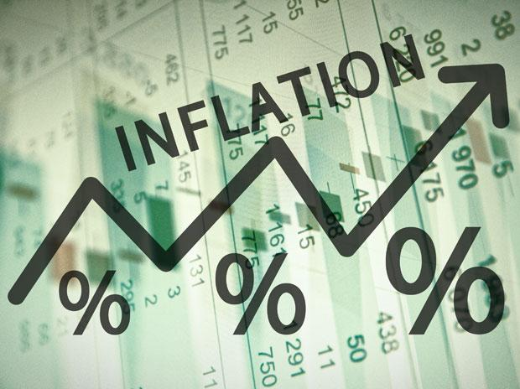
Как НСИ измерва инфлацията
За да разберем как НСИ измерва инфлацията, е важно първо да разберем какво е инфлацията. Инфлацията е увеличение на общото ниво на цените на стоки и услуги в икономиката, което води до намаляване на стойността на парите.
За да измери инфлацията, НСИ събира месечни данни за цените на над 600 стоки и услуги от цялата страна. Тези данни се събират от специално обучени агенти на НСИ, които посещават магазини, супермаркети и услуги в различни градове в България.
След това цените на всеки от тези продукти се записват и се сравняват с цените от предходния месец. Тези данни се използват за изчисляване на индекса на потребителските цени (ИПЦ), който отразява общото ниво на цените на стоките и услугите, които потребителите купуват.
Индексът на потребителските цени е основният показател за измерване на инфлацията и се използва от НСИ и от други икономически институции в България. Той отразява средното увеличение на цените на стоките и услугите, които потребителите купуват и използват в ежедневието си.
Така НСИ може да следи тенденциите в цените и да предоставя информация за промените в цените на определени стоки и услуги във времето. Информацията, която се събира и обработва от НСИ, е от съществено значение за потребителите, бизнеса и правителството в страната.

Slide 5
Как да използваме калкулатора на инфлацията на нси
Калкулаторът на инфлацията на НСИ е лесен за използване и може да ви помогне да разберете как са се променили цените на определени стоки и услуги във времето. Ето как да го използвате:
Отидете на уебсайта на НСИ и намерете калкулатора на инфлацията.
Когато го намерим го натискаме и ни излизат два линка – калкулатор на инфлацията и калкулатор на личната инфлация.
Влизаме в първия линк – калкулатор на инфлацията ни излизат две празни места, които трябва да попълним с базов период и наблюдаван период.
Когато ги попълним с двата периода, ни излиза индексът на потребителските цени и отдолу % инфлация..
Когато натиснем втория линк - калкулатор на личната инфлация, ни излиза талица с нашите разходи, която след попълването натискаме бутона изчисляване на инфлацията и получаваме графика за месечната инфлация

Slide 6
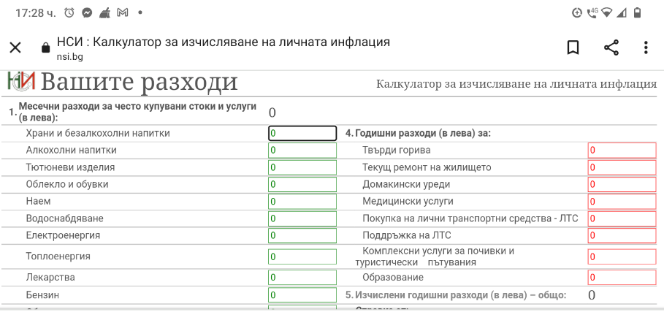

Slide 7
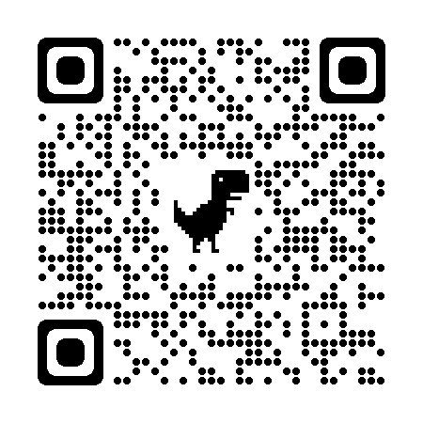
Ръководство за потребителя

Slide 8
Приложения на калкулатора на инфлацията
Калкулаторът на инфлацията на НСИ може да има множество приложения, особено за икономически и бизнес анализи. Ето няколко от тях:
Помага за прогнозиране на цените - Анализът на промените в цените на стоки и услуги, като използване на калкулатора на инфлацията, може да помогне за прогнозиране на бъдещи цени и да подпомогне бизнес решенията, които се вземат на базата на тези цени.
Помага за управление на инфлацията - Калкулаторът на инфлацията на НСИ може да бъде полезен инструмент за правителството и централната банка при определянето на мерките за управление на инфлацията в страната.
Помага за анализ на пазарните тенденции - Използването на калкулатора на инфлацията може да помогне за разбиране на пазарните тенденции и за анализ на възможните причини за промените в цените на стоките и услугите.

Slide 9
Помага за подготовката на инвестиционни стратегии - Използването на калкулатора на инфлацията на НСИ може да помогне за подготовката на инвестиционни стратегии, като помага да се изберат сектори или стоки, които са по-устойчиви на възможни инфлационни рискове.
Помага за обучение на студенти и ученици - Калкулаторът на инфлацията може да бъде полезен за обучение на студенти и ученици, като им помага да разберат инфлацията и нейните ефекти върху икономиката и нашето ежедневие.

Slide 11
Ограничения на калкулатора на инфлация на НСИ
Калкулаторът на инфлацията на НСИ има някои ограничения, които е важно да се имат предвид:
Ограничено покритие на стоки и услуги - Индексът на потребителските цени на НСИ покрива само определен брой стоки и услуги, които са репрезентативни за конкретния период. Това означава, че може да има други стоки и услуги, които не са включени в изчисленията.
Разлики в индивидуалните потребителски покупки - Индексът на потребителските цени на НСИ се базира на типичните или средните покупки на потребителите. Това означава, че може да има разлики в инфлационните тенденции за различните групи потребители, които правят индивидуални покупки, отличаващи се от типичните.

Slide 12
Непълна адаптация към специфичните потребности - Калкулаторът на инфлацията на НСИ е предназначен да отговаря на общи потребности за анализ на инфлационни тенденции в страната. Той може да не отговаря на специфични потребности или условия на даден бизнес или индивидуален потребител.
Влияние на метода на измерване - Методът, използван от НСИ за измерване на инфлацията, може да има някои ограничения или да не отчита всички фактори, които могат да влияят върху инфлационните тенденции.
Последната версия е от 2018 г. - НСИ не е публикувала актуализирана версия на калкулатора на инфлацията от 2018 г. Това може да означава, че данните и изчисленията в калкулатора може да не са съвсем актуални и точни спрямо сегашните условия.

Slide 14
ЗАКЛЮЧЕНИЕ
Заключението от презентацията за калкулаторите на инфлацията може да бъде, че те са полезен инструмент за мониторинг и анализ на инфлационните тенденции. Калкулаторите на инфлацията, като този на НСИ, могат да помогнат на бизнеса и на индивидуалните потребители да разберат как инфлацията може да влияе на техните покупки и на финансовото им положение. Въпреки това, е важно да се имат предвид ограниченията на калкулаторите на инфлацията и да се ползват съвместно с други източници на информация, за да се получи пълна и точна картина за инфлационните тенденции и техния ефект върху икономиката и потребителите.

Slide 15
Благодаря!
Национален статистически институт ул. "П. Волов" № 2 София 1038, България Контактен център: *2021, (02) 9857 111 E-mail: Info@nsi.bg
http://www.nsi.bg/nsipic/

